Slide 1
Bygg uten tradisjonell oppvarming
Tør vi ventilere med overtemperatur?
- Nye forutsetninger og hovedfunn
Sluttseminar ForKlima 11. november 2015
Kari Thunshelle, SINTEF Byggforsk

Slide 2
Ventilasjon med overtemperatur – det har vi prøvd før, det er dårlig latin!!
Det virker ikke!!
Varm luft i hodet? Nei takk!
20 er bra for huet!
Dårlig inneklima og ubehagelig strålingsasymetri!
Varm tilluft gir kortslutning og dårlig ventilasjonseffektivitet!
Hva med kaldras hvis vi ikke har lokale varmekilder?
Ok, det går vel de fleste dagene, men hva med de kaldeste vinterdagene?
Notes:
Mange er skeptiske, mange har dårlige erfaringer, det er flere kritiske punkt. La oss ta tak i disse og se om det fortsatt er grunn til å være skeptisk. Først av alt vil vi peke på det vi alle er klar over, det har skjedd mye i byggebransjen siden sist vi forsøkte dette. Forutsetningene ligger vesentlig bedre til rette for å lykkes.

Slide 3
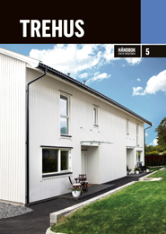
Utvikling siden 1980-tallet!
Isolasjonstykkelse 10-15 cm
U-verdi vegg 0,36 W/m²K (før 1987)
Lekkasjetall n₅₀ = 1,5 oms/h (over 2 etg)
Varmebehov ca 80 kWh/m² år
Isolasjonstykkelse 30 cm
U-verdi vegg 0,15 W/m²K
Lekkasjetall n₅₀ = 0,6 oms/h
Varmebehov: 15 kWh/m² år

Slide 4
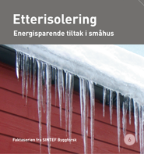
Forutsetningene er endret
Bedre isolerte bygg gir et vesentlig lavere energibehov til oppvarming
Oppvarmingsbehovet tilstede bare i kortere perioder
Oppvarmingsbehov er ganske lite.
Nødvendig overtemperatur mye lavere enn tidligere
Sammenheng overtemperatur og luftmengde.
Behovsstyrt ventilasjon - mulighet for individuell tilpassing.

Slide 5
Værstatistikk
Målestasjon Oslo-Blindern
Resultater fra 2004-2013 (10år)
 | jan | feb | mar | nov | des | Tot | Snitt pr. år
Dager med -8°C | 85 | 78 | 45 | 8 | 74 | 290 | 29
Dager med -14 | 18 | 16 | 6 | 0 | 17 | 57 | 5,7
Dager med -20 | 2 | 0 | 0 | 0 | 0 | 2 | 0,2
Notes:
Her er en oversikt over værstatistikken for Oslo de siste 10 årene. Vi ser at det er et begrenset antall dager der temperaturen er under 10 grader, og det er svært sjelden at det er -20 grader, og i alle fall ikke stor sannsynlighet for at det er -20 i flere dager i strekk. Det man også skal ha i bakhodet er at dette ikke er dager der -20 hele dagen men deler av dagen.

Slide 6
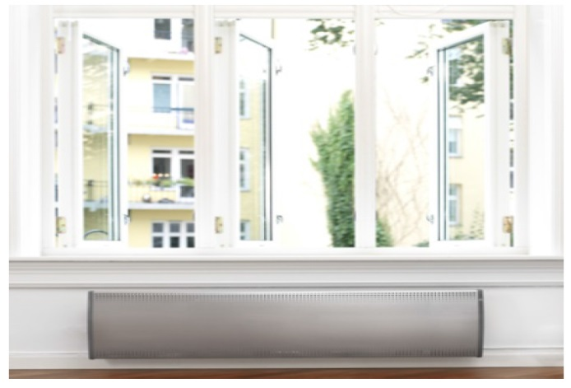
Overflatetemperatur: vindu
Wigenstad et al., 2012)

Slide 7
Passivhus- definisjonen fra Tyskland
Notes:
Diagrammet bygger på vel begrunnede resultater fra Passivhaus-instituttet i Tyskland
Energikostandene går ned etter hvert som vi isolerer og gjør andre tiltak
Når vi kommer til ca 15 15kWh/(m2), vil det for tyske forhold være punktet der det er mulig å spare installasjonskostnader til oppvarming.
Detter er utgangskpunktet for forenklingene som GK har gjort for sitt kontorbygg. Men hvordan vil dette være i norske forhold? Vil det fungere hos oss? Vil vi få fornøyde brukere? Hva med de kalde dagene?
10 w/m² tilsvarer 15kWh/(m2)

Slide 8
Våre hypoteser :
Vi mener at behovet for lokal varme kan dekkes helt eller i betydelig grad med ventilasjonsanlegget, slik at det lokale varmeanlegget kan fjernes eller forenkles
Vi tror at det er mulig at ventilasjonsluft med overtemperatur kan bidra til godt inneklima hvis oppvarmingsbehovet er tilstrekkelig lavt
Med riktig valg av vinduer ut fra varmetap, utstrekning og utforming vil det teoretisk ikke være nødvendig med kaldrassikring for å oppnå god termisk komfort.
Vil brukerne kunne akseptere det?

Slide 9
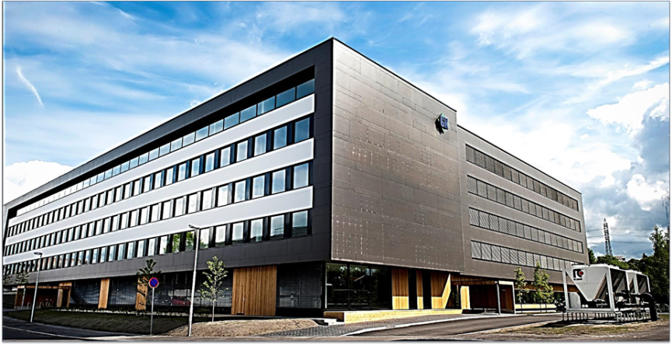
Miljøhuset GK
Et innovativt og gjennomkalkulert bygg
GK har brukt sin kompetanse og resultatet er et innovativt og gjennomkalkulert bygg, Norges første passivhus kontorbygg
Innen oppvarming har de tenkt radikalt nytt og sett at lavt energibehov åpner muligheter for enklere løsninger med bruk av aktive tilluftsventiler og Lindinvent
Gjennomtenkt registrering av driftsparametre gjør det enkelt å få ut informasjon om drift, inneklima, energibruk etc
Et ønskebygg for et forskningsprosjekt!
Og en byggeier som ønsker ytterligere dokumentasjon.
.

Slide 10
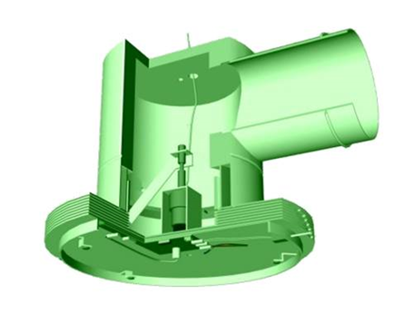
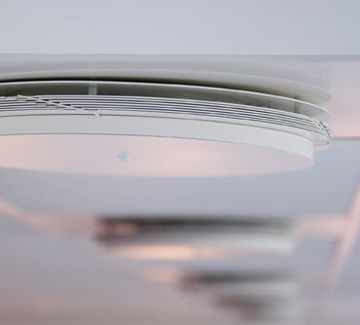
Bruk av aktiv tilluftsventil
Valg av ventil er en medvirkende grunn til at vi tror løsningen vil fungere.
GK bygget benytter aktive tilluftsventiler
Spalteåpning justeres i forhold til faktisk luftmengde.
Ventilens egenskaper påvirker ventilasjonseffektiviteten
Muligheter for individuell regulering av tilluftstemperatur ut per ventil.

Slide 11
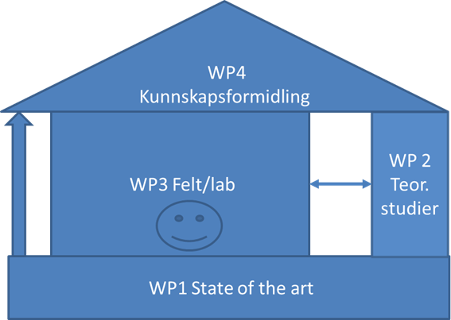
ForKlima – Forenklet behovsstyrt klimatisering av kontorbygg
med svært lavt oppvarmingsbehov
Et 3 årig Innovasjonsprosjekt hos Forskningsrådet, fra 2013-1015.
Prosjektet skal komme fram til anbefalte og dokumenterte løsninger for forenklet behovsstyrt klimatisering av kontorbygg
Anbefalte løsninger skal være velfungerende og gi dokumentert godt inneklima og fornøyde brukere.
http://www.sintef.no/Projectweb/For-Klima/

Slide 12
Kritiske faktorer vi har ønsket å se nærmere på
Fare for kortslutning, dårlig omrøring og dårlig ventilasjon når vi har overtemperatur?
Fare for trekk/termisk ubehag i rommet på grunn av overtemperatur?
Fare for trekk på grunn av kaldras ved vindu?
Er brukerne fornøyde?
Hvilke overtemperaturer er akseptabelt?
Normal vinterdag og ekstremtilfellene
Individuell brukerstyring?
Notes:
Fare for kortslutning, dårlig omrøring og dårlig ventilasjon når vi har høye temperaturer? Hva går bra, og når skal vi være ekstra oppmerksomme, høye kontra lave luftmengder, personer tilstede eller ikke?
Fare for trekk/termisk ubehag i rommet pga overtemperatur? Hvordan påvirker tilluft med overtemperatur forholdene i rommet? Ser vi noen kritiske trender?
Fare for trekk pga kaldras ved vindu? Kan vi dokumentere at det går bra (evt ikke)?
Er brukerne fornøyde? Fornøyde brukere er vår beste garanti for at inneklimaet er godt. Gode spørreskjemaundersøkelser kombinert med måling av faktiske forhold gir en unik oversikt over hvor godt dette fungerer og hvor problemene eventuelt ligger.
Hva vil brukerne godta? Finnes det noen grense, hva vil de godta, hvor mange graders overtemperatur trenger vi egentlig? Forskjell mellom dagtid og utenfor arbeidstid?
Individuell brukerstyring? Hvordan påvirker det energibruk og tilfredshet? Hvor enkelt er det å få til?

Slide 13
Metodikk
Feltlab – måling av temperatur, lufthastigheter, sporgass
Laboratorieforsøk – sporgassforsøk
Simuleringer – temperatur, ventilasjonseffektivitet, trekk, luftbevegelser
Intervensjonsstudier over to vintersesonger – kalde vinterdager
Loggedata fra Miljøhuset GK's SD system
Intervjuer
Driftserfaring fra GK
Notes:
Ganske krevende forsøk, både å få til en god cross-over. (nok respondenter som varer flere ganger, forskningshelter, godt statistisk grunnlag) Og å finne fram til riktig design av driftstrategien og god kontroll på hva vi egentlig utsetter brukerne våres for. Vi har derfor kjørt forsøk over to vinterperioder. Innledende forsøk vinteren 2013/14 og raffinerte forsøk vinteren 2014/15. Vi har forsøkt å gjennomføre forsøkene de kaldeste vinterdagene, dvs vi har stått stand by for kalde perioder og lest værmeldingen nøye!!! Vi har også hatt en hel jobb bare med å identifisere alle respondentene og koble dem til riktig plassering slik at vi kunne parre besvarelser og id i SD-loggen for faktisk målte temperaturer på romluft og tilluft.
Målinger i feltlab, og da spesielt temperaturmålinger på overflater har vært viktig input for å kunne sette opp realistiske og gode simuleringsmodeller.

Slide 14
Resultater – Hovedfunn – OK?
Notes:
Prosjektresultatene viser at behovsstyrt ventilasjon alene kan dekke varmebehovet i et passivhus kontorbygg og samtidig gi god termisk komfort, under gitte forutsetninger.
Både felt, laboratoriemålinger og CFD-simuleringer viser god ventilasjonseffektivitet for en rekke tilluftstemperaturer og ventilasjonsrater.
Med en godt isolert bygningskropp er det ikke behov for mange graders overtemperatur for å dekke varmebehovet.
Det er noen viktige forutsetninger som det er viktig å være klar over for et godt resultat, og en god driftsstrategi er viktig for å få fornøyde brukere
I det følgende vil vi omtale ulke prosjektaktiviteter og hovedresultater, samt anbefalinger for et vellykket resultat også i andre bygg

